Slide 1
搭石
语文 五年级 上册 配人教版
主讲人：PPT818
时间: xxx

Slide 2
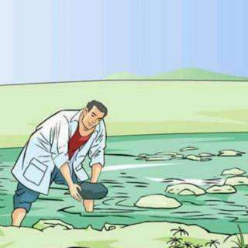
教学目标
搭 石

Slide 3
字词认读
xùn jiàn qiǎn lǎn duò
汛 期 间 隔 谴 责 懒 惰
héng xié chuò
平 衡 协 调 人影绰绰

Slide 4
字词认读
汛期：
间隔：
协调有序：
清波漾漾：
人影绰绰：
江河水位因降水集中、冰雪融化等季节性上涨的时期。
事物在空间中时间上的距离。
配合得当，很有秩序。
清清的水波在荡漾。
形容人影多，姿态美。

Slide 5
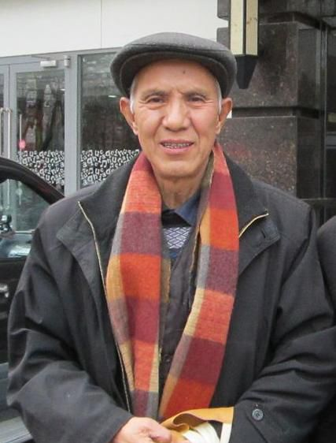
资料链接
刘章 ，著名诗人，一级作家，汉族，原名刘玺，字尔玉，笔名东旭，别号雾灵山人、燕山痴子等。已出版《刘章诗选》、《刘章乡情诗》、《刘章散文选》、《北山恋》等诗文集27部。他的乡情极重，作品一半以上是写家乡风物和亲人的。

Slide 6
句段感知
说明小溪是人们出门的必经之路，从侧面写出了搭石在家乡的重要性。
我的家乡有一条无名小溪，五六个小村庄分布在小溪的两岸。小溪的流水常年不断。每年汛期，山洪暴发，溪水猛涨。山洪过后，人们出工、收工、赶集、访友，来来去去，必须脱鞋挽裤。进入秋天，天气变凉，家乡的人们根据水的深浅，从河的两岸找来一些平整方正的石头，按照二尺左右的间隔，在小溪里横着摆上一排，让人们从上面踏过，这就是搭石。
简要介绍什么是搭石。

Slide 7
句段感知
中心句
搭石，构成了家乡的一道风景。秋凉以后，人们早早地将搭石摆放好。如果别处都有搭石，唯独这一处没有，人们会谴责这里的人懒惰。上了点年岁的人，无论怎样急着赶路，只要发现哪块搭石不平稳，一定会放下带的东西，找来合适的石头搭上，再在上边踏上几个来回，直到满意了才肯离去。
这些词语刻画了上了点儿年岁的人调整搭石时细致认真的特点，赞扬了他们一心为他人着想的优秀品质。

Slide 8
句段感知
总起句（引用）
家乡有一句“紧走搭石慢过桥”的俗语。搭石，原本就是天然石块，踩上去难免会活动，走得快才容易保持平衡。人们走搭石不能抢路，也不能突然止步。如果前面的人突然停住，后边的人没处落脚，就会掉进水里。每当上工、下工，一行人走搭石的时候，动作是那么协调有序！前面的抬起脚来，后面的紧跟上去，嗒嗒的声音，像轻快的音乐；清波漾漾，人影绰绰，给人画一般的美感。
用俗语开头，介绍了走搭石的方式及紧走搭石的原因。
比喻

Slide 9
句段感知
经常到山里的人，大概都见过这样的情景：如果有两个人面对面同时走到溪边，总会在第一块搭石前止步，招手示意，让对方先走，等对方过了河，两人再说上几句家常话，才相背而行。假如遇上老人来走搭石，年轻人总要伏下身子背老人过去，人们把这看成理所当然的事。
“都”让我们感受到这样的画面太平常了，已经成为一种习惯。
“止步”“招手”这些动作写出了乡亲们互相谦让的美好品质。
一个“理所当然”让我们看出乡亲们把帮助别人、热情待人、尊敬老人看成是很自然的事情。

Slide 10
句段感知
一排排搭石，任人走，任人踏，它们联结着故乡的小路，也联结着乡亲们美好的情感。
赞美搭石和乡亲们默默奉献的精神。
借物喻人。文章的点睛之笔，作者借搭石赞颂了乡亲们无私奉献、一心为他人着想的美好品质。

Slide 11
句段感知
课文主要写了什么？
课文通过描绘摆搭石、走搭石等几个生活中的平凡场景，赞美了乡亲们默默无闻、无私奉献的精神和一心为他人着想的美好品质。

Slide 12
句段感知
以小见大
以小见大，即从大处着眼、小处落笔，通过小题材、小事件和细节来揭示重大主题，反映深广内容的写作方法。
如：人们摆搭石的时候精心摆放
走搭石时充满诗情画意
两人同时过溪招手礼让
年轻人背老人过溪觉得理所当然
人情美和心灵美

Slide 13
当堂测评
一、为加点的字选择读音。
横：hènɡ hénɡ
1. 把石头在小溪里横( )着摆上一排。
2. 他对这件事的态度蛮横( )不讲理。
hénɡ
hènɡ
间：jiàn jiān
3. 按照二尺左右的间( )隔，摆上石头。
4. 他的房间( )号是301。
jiàn
jiān

Slide 14
当堂测评
二、从课文中找到与下面意思一致的词语，写在括号里。
（1）事物在空间中时间上的距离。 （ ）
（2）配合得适当，很有秩序。 （ ）
（3）形容人影多，姿态美。 （ ）
（4）从道理上说应当这样。 （ ）
间隔
协调有序
人影绰绰
理所当然

Slide 15
感谢聆听
语文 五年级 上册 配人教版
主讲人：PPT818
时间: xxx

